Slide 1
Радиохимические технологии, обеспечивающие процесс обогащения изотопов трансплутониевых элементов, перспективы получения ²⁴⁵Cm, ²⁴⁸Cm, ²⁵¹Cf
Проект реализуется при поддержке Госкорпорации «Росатом» в рамках выполнения работ по федеральному проекту «Разработка новых материалов и технологий для перспективных энергетических систем» комплексной программы «Развитие техники, технологий и научных исследований в области использования атомной энергии в Российской Федерации до 2024 года»
ИЯРФ, ФГУП «РФЯЦ-ВНИИЭФ»
Федоренков С.В., Михайлов Е.Н., Крыжановский А.А.
Вячин В.Н., Кузнецов Д.Д.,
Нижний Новгород, май 2024

Slide 2
ЦЕЛЬ И ЗАДАЧИ
Цель проекта - синтез новых элементов периодической системы
Задачи ВНИИЭФ: разработка технологий обогащения изотопов ТПЭ, получение мишенных материалов с высокой степенью обогащения: ²⁴⁵Cm, ²⁴⁸Cm, ²⁵¹Cf
Из АО «ГНЦ НИИАР»
В ММО «ОИЯИ»
²⁴⁴Сm ²⁴⁵Сm
²⁴⁶Сm ²⁴⁷Сm
²⁴⁸Cm
Масс-сепаратор
С-2
(действующий)
²⁴⁵Сm ≥ 99%
²⁴⁹Сf ²⁵⁰Сf
²⁵¹Сf ²⁵²Сf
Масс-сепаратор
С-3
(в разработке)
²⁵¹Сf ≥ 99,87%
²⁴⁸Cm ≥ 99%
Высокая нейтронная активность исходных препаратов: ²⁵²Сf – 2,3×10⁹ с⁻¹/мг
²⁴⁴Сm – 1,1×10⁴ с⁻¹/мг

Slide 3
Радиохимические технологии в общей схеме обогащения изотопов ТПЭ электромагнитным методом
1. Приготовление стартового вещества
количественный выход >90%
4. Регенерация неразделённого вещества
(сбор с деталей масс-сепаратора и возврат в процесс)
коэфф. регенерации >80%
2. Разделение изотопов
КПД одного разделения >20%
3. Извлечение обогащённых изотопов и их очистка
количественный выход >95%
5. Переработка ЖРО
Обогащенные изотопы
КПВ > 40%
Радиоактивные отходы
КПВ - коэффициент переработки вещества (суммарная эффективность процесса)

Slide 4
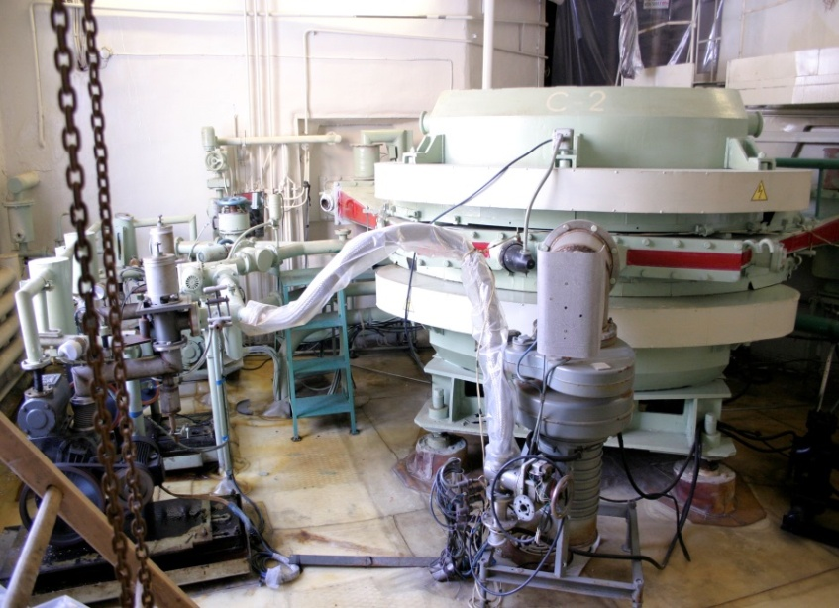
Анализ существующих технологий. Необходимость разработки новых радиохимических технологий
Существующие радиохимические технологии на масс-сепараторе С-2:
изначально разработаны для ручных многостадийных процессов
отсутствует возможность проводить радиохимические процессы дистанционно
недостаточная автоматизации процессов
низкий уровень радиационной защиты
Перчаточные боксы
Принципиальный подход к разработке новых технологий:
сокращение механических манипуляции
работа копирующими манипуляторами
максимальная автоматизация процессов
Масс-сепаратор С-2

Slide 5
Радиохимические технологии (РХТ), необходимые для комплекса разделения изотопов
РХТ-1. Изготовление «стартового» вещества
РХТ-2. Выделение и очистка обогащенных изотопов
РХТ-3. Регенерация неразделенных изотопов
РХТ-4. Переработка и утилизация высокоактивных радиоактивных отходов

Slide 6
РХТ-1. Приготовление «стартового» вещества
«Стартовое» вещество - безводный хлорид актиноида AnCl₃
Стадии РХТ-1
Изготовление оксида с высокой удельной поверхностью
Хлорирование оксида в потоке газообразных реагентов
не требуется отделение осадка
можно проводить непосредственно в тигле источника ионов
меньше стадий
Метод оксалатного осаждения заменен на метод СВС
снижение коррозионной активности
возможность использовать нержавеющую сталь
Газ-носитель HCl заменен на инертный N₂
Преимущества:
возможность реализации дистанционного и автоматизированного процесса
существенное уменьшение технологических стадий и их продолжительности
повышение радиационной безопасности, отказоустойчивости оборудования

Slide 7
РХТ-2. Выделение и очистка обогащенных изотопов методом ионообменной хроматографии
1. ТПЭ,
Al
4. Элюент
HNO₃
Преимущества
Использование нового адсорбента с повышенной селективностью позволяет получить выход целевого элемента не менее 90%
Адсорбент Ln-Resin обладает достаточной радиационной стойкостью, что позволяет работать с высокоактивными препаратами ТПЭ
2.ТПЭ
Адсорбент
Ln-Resin
3. Al
5.ТПЭ

Slide 8
РХТ-3. Регенерация неразделенного вещества методом экстракционной хроматографии
2. Восстановитель N₂H₄
Экстрагент Д2ЭГФК
Преимущества
Использование неподвижной жидкой фазы экстрагента на инертном носителе позволяет проводить замену экстрагента путем вымывания без демонтажа оборудования.
Применение Д2ЭГФК позволяет добиться высокой степени выделения и очистки ТПЭ от Fe и других примесей.
6. Элюент HNO₃
3. ТПЭ
Fe²⁺
Инертные гранулы
4.ТПЭ
5. Fe и другие примеси
7.ТПЭ

Slide 9
РХТ-4. Переработка и утилизация высокоактивных РАО
Концентрирование РАО (выпаривание)
Преимущества:
простота технологического исполнения
возможность реализации дистанционного и автоматизированного процесса для обеспечения радиационной безопасности
снижение объемов РАО по сравнению с цементированием
Связывание радионуклидов в комплексы
Отверждение в KMgPO₄∙6H₂O
Упаковка,
утилизация

Slide 10
Результаты отработки новых радиохимических технологий, апробированных на имитаторах
Экспериментально подтверждена применимость новых радиохимических технологий на всех стадиях цикла изотопного обогащения кюрия или калифорния на электромагнитном масс-сепараторе С-3
Стадия технологии | Имитатор | Показатель | Требование | Экспериментальный результат
РХТ-1. Изготовление «стартового» вещества | Sm | Хим. выход | 90% | 91%
РХТ-2. Выделение и очистка обогащенных изотопов | Sm, Cm | Хим. выход | 90% | 95%
РХТ-3. Регенерация неразделенного вещества | Cm, Am | Коэффициент регенерации | 80% | 87%
Суммарная эффективность процесса | Расчетная величина | Коэффициент переработки вещества | 40% | 45%*
* получен путем расчета из остальных показателей при трех регенерациях

Slide 11
Возможности получения ²⁴⁵Cm на С-2 из собственного сырья ВНИИЭФ
Во ВНИИЭФ имеется препарат кюрия (содержание ²⁴⁵Cm ≈40%).
Характеристики действующего масс-сепаратора С-2:
максимальная допустимая загрузка по Cm – до 150 мг на один цикл;
КПД одного цикла – 7%;
суммарный коэффициент переработки – 13%.
Ожидаемые результаты переработки:
Масса для одной мишени | 35 мг
Изотопная чистота | >99,5 ат.%
Циклов работы | 9
Срок наработки | ≈6 месяцев
Работы запланированы на 2026 год.
В процессе работы на С-2 могут быть опробованы модернизированные для С-3 радиохимические технологии с реальными препаратами ТПЭ.

Slide 12
Возможности получения ²⁴⁸Cm из сырья НИИАР
АО «ГНЦ НИИАР» в 2028 году может поставить препарат кюрия, с повышенным содержанием изотопа ²⁴⁸Cm.
Ожидаемые результаты обогащения ²⁴⁸Cm на установке С-3:
Изотопная чистота | >99 ат.%
Циклов работы | 9
Срок переработки | 9-10 месяцев
Масса обогащенного ²⁴⁸Cm | 140 мг
Работы на С-3 могут быть начаты после введения в эксплуатацию комплекса разделения изотопов в 2028.
Работа позволит отработать новые радиохимические технологии в полном масштабе перед началом работ с калифорнием.

Slide 13
Возможности получения Cf-251
По завершении наработки препаратов берклия и кюрия АО «ГНЦ НИИАР» может приступить к наработке препаратов калифорния. Возможность поставки – 20 мг/год.
Изотопный состав препарата калифорния
Сf-249 – 42 %
Сf-250 – 21 %
Сf-251 – 28 %
Сf-252 – 9 %
Ожидаемые результаты обогащения ²⁵¹Cf на установке С-3:
Изотопная чистота | 99,87 ат.%
Производительность | ≈ 2,5 мг/год*
Срок получения одной мишени (25 мг) | 10 лет
* лимитируется поставками исходного сырья
Предварительные работы с препаратами кюрия позволят завершить отработку всех радиохимических технологий и приступить к полномасштабному изотопному обогащению калифорния с первой партии.

Slide 14
ЗАКЛЮЧЕНИЕ
1. Разработаны новые радиохимические технологии, обеспечивающие процесс разделения изотопов ТПЭ с суммарной эффективностью процесса не менее 40 %.
2. Оптимизация технологических процессов (минимизация количества операций) и разработка специального оборудования («горячие» камеры, хим.боксы) позволяют проводить все процессы дистанционно.
3. Разработанные технологии отработаны на имитаторах калифорния, будут опробованы при получении изотопа ²⁴⁵Cm на масс-сепараторе С-2 и использованы при получении изотопов ²⁴⁸Cm, ²⁵¹Cf на масс-сепараторе С-3.

Slide 15
Спасибо за внимание

Slide 16
Сравнение обогащения ²⁴⁸Cm на двух установках
Варианты наработки ²⁴⁸Cm:
Установка | С-2 | С-3
Обогащение | 96-98 ат.% | >99 ат.%
Циклов работы | 44 | 9
Срок переработки | ≈2,5 года | 10-12 месяцев
Масса обогащенного ²⁴⁸Cm | не более 45 мг | 140 мг
2026
2027
2027
2028
Итог
С-2
Наработка ²⁴⁵Cm
Наработка ²⁴⁸Cm
45 мг
С-3
Ввод в эксплуатацию
Наработка ²⁴⁸Cm
140 мг
Вывод: обогащение ²⁴⁸Cm на установке С-2 нецелесообразно

Slide 17
График поступления изотопов
Облучение в реакторе НИИАР
Обогащение на масс-сепараторе ВНИИЭФ

Slide 18
Контролируемые параметры при испытаниях
Составная часть изделия | Характеристика | Требование | Способ определения
1 Участок приготовления стартового вещества | 1.1 Химический выход целевого элемента, ω | > 90% | Химический анализ продукта хлорирования
2 Участок разделения | 2.1 КПД одного разделения, η | > 20% | Определение количества обогащенных изотопов
3 Участок сбора и регенерации | 2.1 Коэффициент регенерации, R | > 80% | Определение количества возвращенного в процесс вещества
4 Суммарная характеристика оборудования технологических участков | Коэффициент использования вещества, КПВ | > 40% | Расчет на основании пунктов 1-3
$$КПВ=ω∙η∙\sum_{i=1}^{n}{{\left[R\left(1−ω∙η\right)\right]}^{n−1}}$$

Slide 19
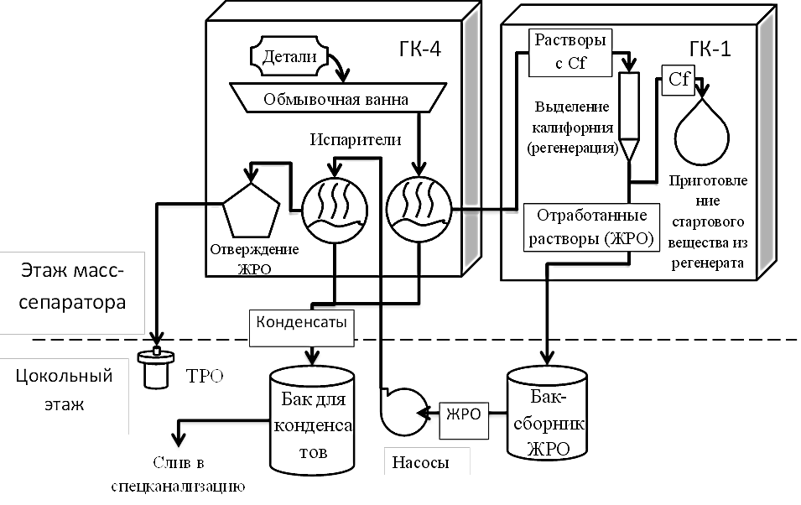
Cистемы регенерации и утилизации РАО

Slide 20
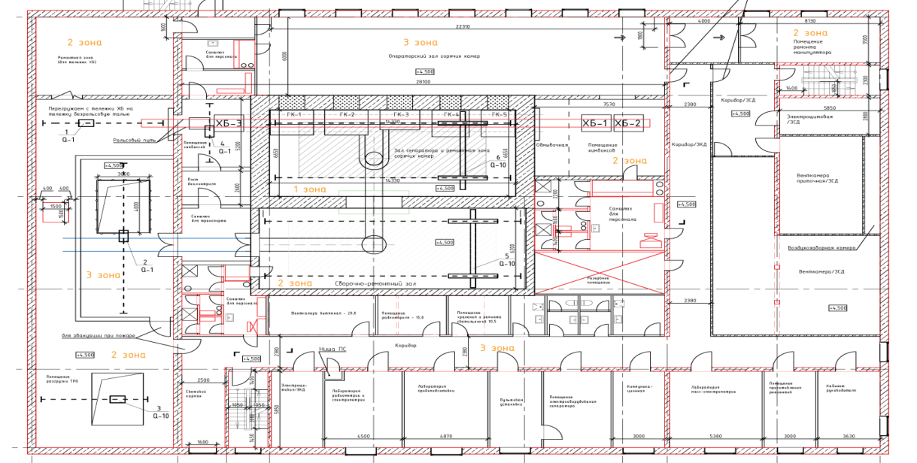
Проект здания КРИ для получения Cf-251
Объект использования атомной энергии
Подпадает под действие федеральных норм и правил радиационной безопасности
Категория опасности радиационного объекта – не ниже II:
Радиоактивное загрязнение при аварии ограничивается санитарно-защитной зоной
Класс опасности работ с радиоактивными веществами (РВ) – I
Активность на рабочем месте свыше 10⁸ Бк
Опасный производственный объект
Использование грузоподъемных механизмов, сосудов под давлением, высокого напряжения
Операторский зал
Технологический участок
Этажность здания: 3 этажа с подвалом
Общая площадь ≈ 5 000 м²
Вентиляция
Зона разгрузки
Аналитическая лаборатория
Планировка 2го этажа

Slide 21
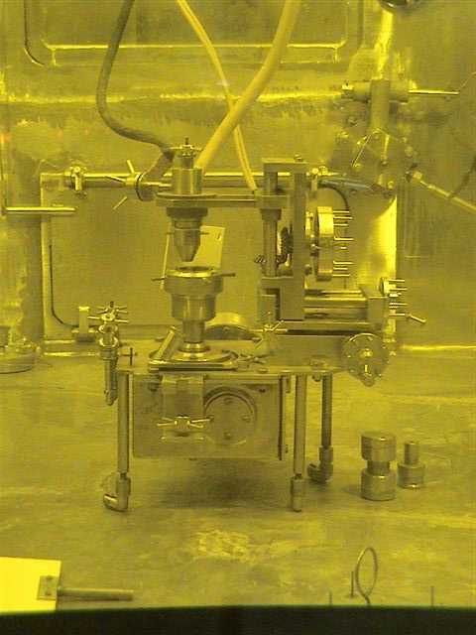
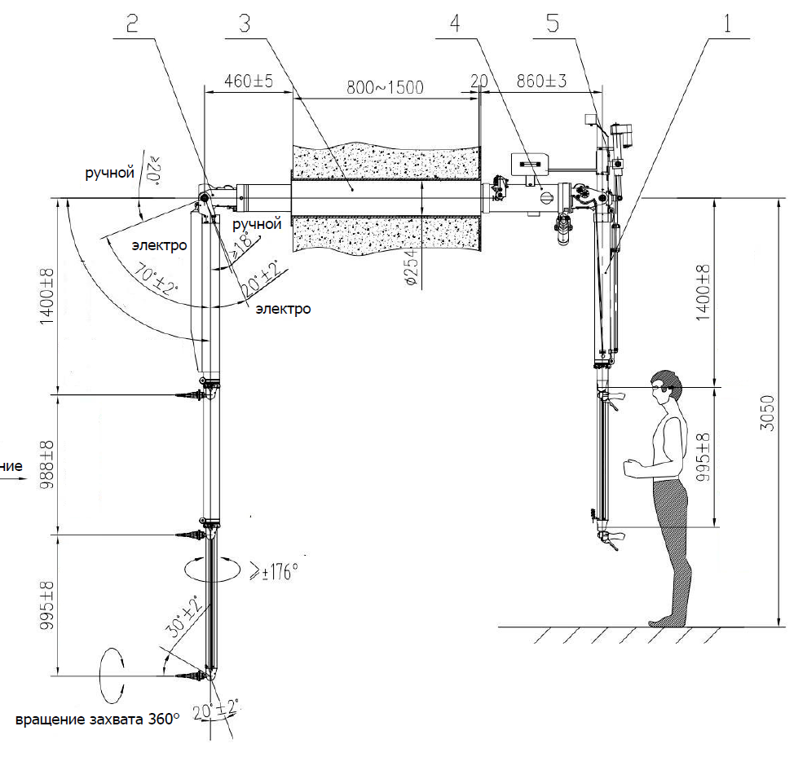
Дистанционное оборудование
Копирующий манипулятор
Установка заваривания ампул (разработка АО «ГНЦ НИИАР»)

Slide 22
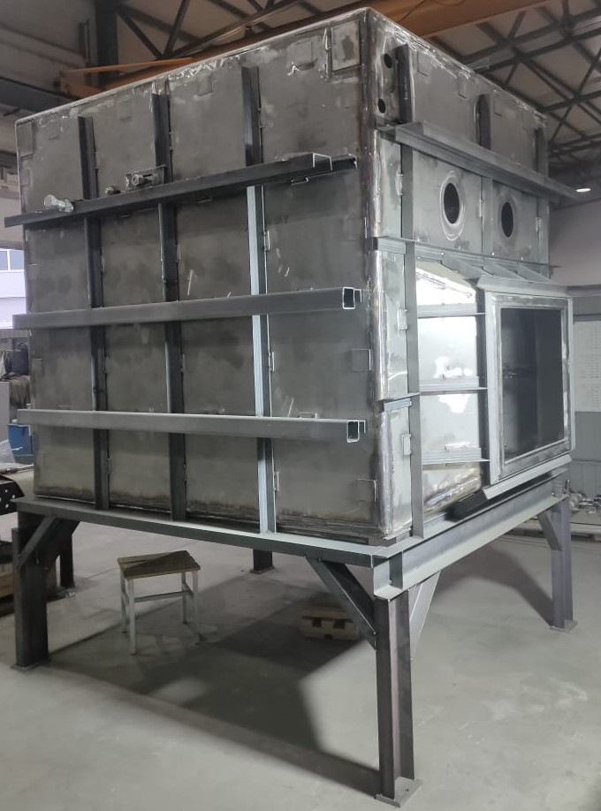
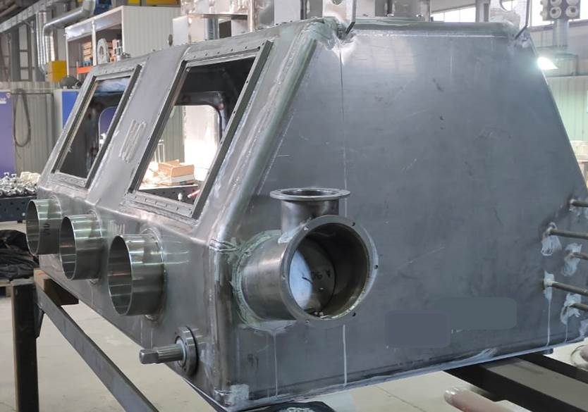
Обеспечение радиационной безопасности
Корпуса «горячих» камер
и химических боксов
Разработка - АО «СвердНИИХиммаш»
Изготовление – АО «ДзержинскХиммаш»

